Slide 1


재외동포를 위한 한국어(영어권)
6-2
재미한국학교협의회 (NAKS)
The National Association for Korean Schools

Slide 2
Unit 14
토론, 생각 나누기
단어 학습 링크
https://quizlet.com/class/14390278/
재미한국학교협의회 (NAKS)
The National Association for Korean Schools

Slide 3
사람들이 무엇을 하고 있나요?
한 사람이 생각을 말할 때 다른 사람들은 어떻게 하고 있나요?
여러분은 자신의 생각을 적극적으로 표현하는 편입니까?
다른 사람이 여러분의 생각과 다른 주장을 하면 어떻게 반응합니까?
재미한국학교협의회 (NAKS)
The National Association for Korean Schools

Slide 4
14과에서는 어떤 주제에 대해 토론하는 방법에 대해 이야기할 거예요.
학습 목표
학습 내용
여러 문제에 대해 의견을 제시할 수 있다.
여러 문제에 대해 토론할 수 있다.
주제: 토론
어휘: 토론 관련 어휘
문법: 1. –다고 하더라도
2. –는데도 불구하고
문화: 토론 문화
재미한국학교협의회 (NAKS)
The National Association for Korean Schools

Slide 5
130쪽 어휘 Vocabulary
토론장에 있는 사람들은 다음의 세 부류로 나눌 수 있어요.
토론을 할 때 이끌어 가는 사람이 필요한데 이 사람을 ‘사회자’라고 해요. 우리 반에서 토론을 한다면 누가 사회자를 하면 좋을 것 같아요?
토론 관련 어휘
사회자, 청중, 토론자
토론자는 어떤 사람을 말할까요?
청중은 어떤 사람들이에요?
재미한국학교협의회 (NAKS)
The National Association for Korean Schools

Slide 6
선생님의 어휘 노트
토 론
討칠 토 論논할 논/론
어떤 문제를 해결하기 위해 정해진 주제에 대하여 여러 사람이 각각 의견을 말하며 논의함.
찬성이나 반대의 뚜렷한 의견을 가지고 상대의 의견에 대해 비판과 반박을 함.
예) “텔레비전은 유해한가, 무해한가?”, “초등학생에게 휴대폰이 필요한가?” 등.
재미한국학교협의회 (NAKS)
The National Association for Korean Schools

Slide 7
130쪽 어휘 Vocabulary
다음은 토론을 묘사할 때 나오는 표현들이에요.
토론 관련 어휘
사회를 보다, 주장하다, 의견을 밝히다, 근거를 대다, 경청하다, 이성적으로 말하다, 감정적으로 말하다
자신의 의견을 밝힐 때 감정적으로 말하면 감정이 상해서 서로 싸우게 돼요.
주장을 할 때는 반드시 근거를 대야 해요.
다른 토론자가 말을 할 때는 경청해야 해요.
재미한국학교협의회 (NAKS)
The National Association for Korean Schools

Slide 8
131쪽 어휘 Vocabulary
토론에 필요한 여러 가지 표현들을 공부해 봐요.
진행에 필요한 표현
지금부터 OO에 관한 토론을 시작하겠습니다.
어느 쪽에서 먼저 말씀하시겠습니까?
이번에는 다른/찬성하는/반대하는 쪽의 의견을 들어 보겠습니다.
이상으로 OO을 주제로 한 토론을 마치겠습니다.
사회자가 토론을 진행하면서 하는 말이에요. 하나씩 또박또박 말해 봅시다.
재미한국학교협의회 (NAKS)
The National Association for Korean Schools

Slide 9
131쪽 어휘 Vocabulary
토론에 필요한 여러 가지 표현들을 공부해 봐요.
동의를 나타내는 표현
저도 OO의 의견에 동의합니다.
저도 OO와 같은 생각입니다.
저도 OO의 의견이 타당하다고 생각합니다.
~을/를 근거로 생각해 볼 때 OO의 의견이 옳다고 생각합니다.
연습 문제 2번에서 동의를 나타내는 단어를 찾아 보세요.
교과서 131쪽 연습 문제 2
재미한국학교협의회 (NAKS)
The National Association for Korean Schools

Slide 10
131쪽 어휘 Vocabulary
토론에 필요한 여러 가지 표현들을 공부해 봐요.
반대를 나타내는 표현
저는 그렇게 생각하지 않습니다.
저는 OO와 생각이 다릅니다.
~ 이유에서 저는 OO의 의견에 반대합니다.
OO의 말에도 일리가 있지만, ~.
~ 생각하는 데는 문제가 있다고 생각합니다.
OO의 주장에는 근거가 부족합니다.
교과서 131쪽
연습 문제 2
연습문제 2번에서 반대를 나타내는 단어를 찾아 보세요.
재미한국학교협의회 (NAKS)
The National Association for Korean Schools

Slide 11
선생님의 어휘 노트
토론의 순서
주장 펼치기: 근거 자료 제시
반론하기: 상대편 주장 요약한 후 왜 적절하지 않은지 밝힘
주장 다지기: 자신의 주장이 더 타당하다는 것을 강하게 주장
판정하기: 사회자가 찬성과 반대의 주장을 정리하고 토론 결과 판정
재미한국학교협의회 (NAKS)
The National Association for Korean Schools

Slide 12

대화 Dialogue
교과서 132쪽의 대화문과 그림을 보세요.
지금 교실에서 학생들이 “청소년 봉사 의무제, 필요한가?”라는 주제를 놓고 토론을 하고 있어요.
Audio
36
많은 나라에서 봉사 활동 점수를 대학 입학 성적에 반영하고 있는데 이 제도가 필요한지 토론하는 거예요. 잘 들어 보세요.
찬성하는 쪽의 이유는 무엇입니까?
역할을 정해서 대화문 함께 읽기
반대하는 쪽의 이유는 무엇입니까?
여러분의 생각은 어떻습니까?
재미한국학교협의회 (NAKS)
The National Association for Korean Schools

Slide 13

오늘의 문법 1. –다고 하더라도
선생님: 윤희는 내일 가족 여행을 갈 거죠? 내일 비가 온다면 어떻게 할 거예요?
윤희: 호텔 예약을 벌써 해 놓아서 취소하기가 어려울 거예요.
©Clipart.email
선생님: 그래요. 윤희네는 비가 온다고 하더라도 가족 여행을 갈 거예요.
날씨가 나쁘다고 하더라도 여행을 갈 거예요.
재미한국학교협의회 (NAKS)
The National Association for Korean Schools

Slide 14
문장 만들기
오늘의 문법 1. –다고 하더라도
This expression is used when the situation in the main clause would not be affected by
the happening in the first clause. It is attached to a verb or adjective.
대부분의 사람들이 찬성하기 때문에 우리 몇 명이 반대한다고 하더라도 이 일은 진행될 것이다.
남들이 비판한다고 하더라도 저는 제 주장을 바꾸지 않겠습니다.
우리가 열심히 설득한다고 하더라도 사람들은 생각을 바꾸지 않을 것 같아요.
교과서 133쪽 연습 문제 1
재미한국학교협의회 (NAKS)
The National Association for Korean Schools

Slide 15
오늘의 문법 1. –다고 하더라도: Conjugation Rules
1 | 동사 | 받침 O | + -는다고 하더라도 | 읽는다고 하더라도
 |  | 받침 X | + -ㄴ다고 하더라도 | 쓴다고 하더라도
 |  | ㄹ 받침 | + -ㄴ다고 하더라도 (Verb Stem ㄹ dropping) | 산다고 하더라도
2 | 형용사 | 받침 O 받침 X | + -다고 하더라도 | 작다고 하더라도 크다고 하더라도
재미한국학교협의회 (NAKS)
The National Association for Korean Schools

Slide 16
오늘의 문법 2. –는데도 불구하고
선생님: 지윤이는 아침에 늦게 일어났나 봐요. 어제 늦게 잤어요?
지윤: 아니요, 어제 일찍 잤어요.
©Clipart.email
선생님: 지윤이는 어제 일찍 잤는데도 불구하고 오늘 아침에 늦게 일어났군요.
열심히 공부했는데도 불구하고 시험을 잘 못 봤어요.
재미한국학교협의회 (NAKS)
The National Association for Korean Schools

Slide 17
문장 만들기
오늘의 문법 2. –는데도 불구하고
This expression is used when the action of the first clause does not affect the situation
in the main clause. It is attached to a verb.
내가 적극적으로 설명했는데도 불구하고 친구들은 내 의견에 반대한다.
열심히 노력했는데도 불구하고 결과가 좋아지지 않았다.
상대편 토론자에게 질문을 했는데도 불구하고 원하는 답을 들을
수 없었습니다.
교과서 133쪽 연습 문제 2
재미한국학교협의회 (NAKS)
The National Association for Korean Schools

Slide 18
134쪽: 듣기 활동
135쪽 새 단어 먼저 확인할게요.
1. 듣기 전 활동:
남을 위해 하는 일
여러분은 다른 사람들을 위해서 무엇을 하고 있어요? 여러분의 친구나 가족들을 위해서 하는 일, 모르는 사람들을 위해서 하는 일을 이야기해 보세요.
Audio
37
2. 노인회관 봉사활동에 관한 대화 듣기
Audio
38
3. 청소년 가치관에 대한 의견 듣기
재미한국학교협의회 (NAKS)
The National Association for Korean Schools

Slide 19

135쪽: 말하기 활동
사형제도 시행에 대해 말하기
사형제도를 시행하는 것에 대해 어떻게 생각해요?
©Clipart-library.com
사형제도를 유지하거나 폐지하자는 주장에 어떤 근거가 있는지 찾아서 교과서 표에 쓰세요.
찬성과 반대 중 한 가지 입장을 정해서 의견을 정리하세요.
내용을 요약해서 쓸 때는 문장 말고 핵심 어휘 중심으로 쓰세요.
토론 후 수정이 필요한 어휘나 표현 확인하기
정리된 내용으로 친구들과 토론해 보세요.
재미한국학교협의회 (NAKS)
The National Association for Korean Schools

Slide 20

136쪽: 읽기 활동
137쪽 새 단어 먼저 확인할게요.
1. 읽기 전 활동: 스마트폰 사용의 장점과 단점 이야기하기
여러분은 스마트폰을 사용하고 있나요?
스마트폰을 사용하면 좋은 점과 문제점이 무엇인지 생각해 보세요.
2. 읽기: 청소년들의 스마트폰 사용에 관한 글을 읽을 거예요. 글을 세 문단으로 나눌 때 어디서 끊으면 좋을지 생각하면서 읽으세요.
©clipart.email
재미한국학교협의회 (NAKS)
The National Association for Korean Schools

Slide 21

137쪽: 쓰기 활동
사형제도에 대한 나의 입장: 찬성 또는 반대
앞서 토론한 사형제도 시행에 찬성 또는 반대하는 글을 쓸 거예요.
토론하면서 생각이 달라졌는지, 최종 입장은 무엇인지 정하세요.
‘사형제도에 대한 나의 입장’ 글 쓰기
(시간 더 필요하면 숙제!)
교과서 4번을 보면서 관련 자료를 조사하고 글을 써 보세요.
발표하고 피드백 받기
재미한국학교협의회 (NAKS)
The National Association for Korean Schools

Slide 22
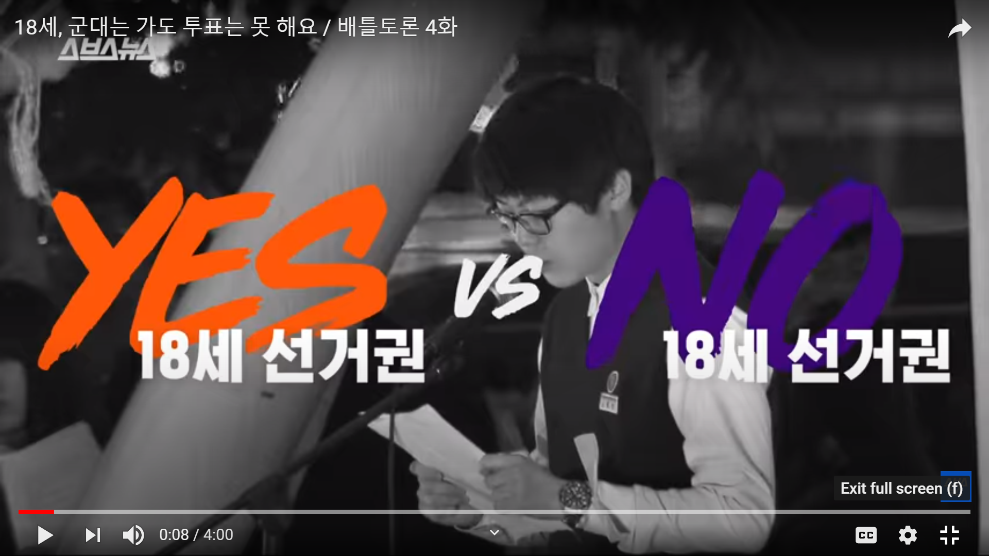
만 18세 투표권 논쟁 역사 속으로
문화 이슈
2020년 4월 15일 국회의원 선거부터
한국의 만 18세 청년들도 투표권을 행사할 수 있도록 선거법이 바뀌었습니다. 여기 소개된 영상은 2018년 이 문제를 놓고 열띤 토론을 벌이는 모습입니다.
어느 쪽이 더 설득력 있게 들리나요?
https://www.youtube.com/watch?v=XPhMLEbAGQE
재미한국학교협의회 (NAKS)
The National Association for Korean Schools

Slide 23
128쪽: 문화 읽기 ‘토론 문화’
직접 화법
부모님이나 친구들이 생각이나 의견을 직접적으로 표현해서 기분 나빴던 적이 있나요? 어떤 표현이 기분 나쁘게 들렸어요?
방 청소 좀 해라!
간접 화법
방이 잘 정리 되면 공부도 더 잘 될 거야!
상대방이 기분 나쁘지 않게 ‘돌려서 하는 말’, 간접 표현에 대한 글이에요.
어머니께 방 청소를 부탁할 때 어떻게 말하면 좋을까요?
찬반 토론 중 친구가 나와 아주 다른 의견을 말했을 때 나는 어떻게 말을 하는 것이 좋을까요?
©clipart.email
재미한국학교협의회 (NAKS)
The National Association for Korean Schools

Slide 24
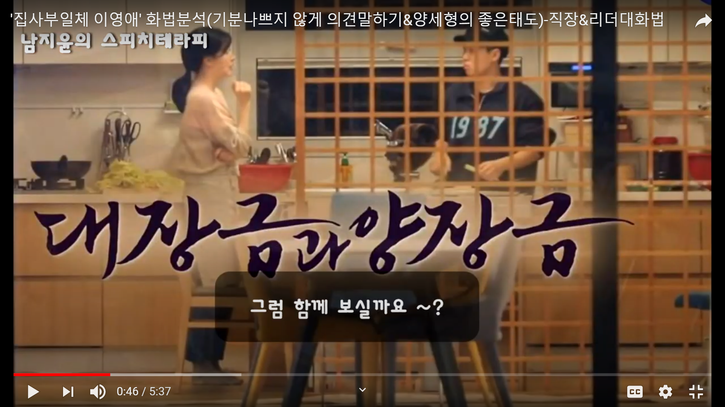
기분 나쁘지 않게 의견 말하기
간접 표현
말하는 사람과 듣는 사람의 태도를 눈여겨 보세요.
https://www.youtube.com/watch?v=vw79VpdaS6Q
재미한국학교협의회 (NAKS)
The National Association for Korean Schools

Slide 25

선생님의 문화 노트
나라마다 간접표현 방식이 있다. 다른 사람에게 부탁하거나 충고할 때는 직접적으로 말하는 것보다는 돌려서 말하는 간접표현 방식이 더 효과적이다. 그러나 ‘괜찮은 것 같다’처럼 지나친 간접표현은 적절하지 않다. 때로는 자신의 생각을 분명하게 전달해서 오해가 생기지 않도록 해야 한다.
잘 모르겠지만 괜찮은 것 같아요.
©clipart.email
재미한국학교협의회 (NAKS)
The National Association for Korean Schools

Slide 26


워크북 숙제도 잊지 마세요!
하루 한 개 오늘의 질문
©clipart-library.com
최근에 겪은 일이나 접한 뉴스, 사회 문제 중에서 친구들과 토론하고 싶은 주제가 있나요? 왜 그 문제에 관심이 가는지, 그 문제에 대한 자신의 관점은 어떤지 쓰기 공책에 정리해 보세요. (숙제!)
재미한국학교협의회 (NAKS)
The National Association for Korean Schools

Slide 27
LINGT을 이용한 말하기 숙제
WWW.LINGT.COM 에서 SIGN UP 하기
교사의 방 만들기
녹음, 사진, 영상, 텍스트를 이용한 숙제 제시하기
교과서 녹음, 의견 말하기 등의 숙제 가능
학생에게 링크 제공하기
총 10개의 말하기 숙제를 무료로 만들 수 있음
재미한국학교협의회 (NAKS)
The National Association for Korean Schools

Slide 28
References
재외동포를 위한 한국어 6-2 (영어권)
재외동포를 위한 한국어 6-2 (범용)
https://www.youtube.com/watch?v=XPhMLEbAGQE
https://www.youtube.com/watch?v=vw79VpdaS6Q
https://www.clipart.email/clipart/presentation-clipart-png-78041.html
http://clipart-library.com/talking-cliparts.html
https://www.clipart.email/clipart/book-clipart-school-reading-177093.html
http://clipart-library.com/writing-book-cliparts.html
https://www.pngguru.com/free-transparent-background-png-clipart-nbjoa

